Slide 1

«О сети метеорологических наблюдений в
Томской области»
БИЛЛЕ Дмитрий Андреевич
директор Ассоциации инновационного развития АПК Томской области, руководитель регионального оператора «Региональной цифровой метеорологическая сеть» (г. Томск)
ФОМИН Дмитрий Анатольевич
президент ООО «УМИУМ» (г. Томск)

Slide 2

ПРОЕКТ РЕАЛИЗУЕТСЯ С 2019 ГОДА В РАМКАХ
ЕДИНОЙ ЦИФРОВОЙ ПЛАТФОРМЫ
МЕТЕОРОЛОГИЧЕСКОГО И
ЭКОЛОГИЧЕСКОГО МОНИТОРИНГА ТОМСКОЙ ОБЛАСТИ
ПРИ МЕТОДИЧЕСКОМ И НАУЧНОМ УЧАСТИИ НИИ СЕЛЬСКОГО ХОЗЯЙСТВА И ТОРФА,
ИМКЭС СО РАН, РОСГИДРОМЕТА И АССОЦИАЦИИ ИННОВАЦИОННОГО РАЗВИТИЯ
АПК ТОМСКОЙ ОБЛАСТИ И ПРОМЫШЛЕННЫХ ПАРТНЕРОВ

Slide 3
СЕЛЬСКОЕ ХОЗЯЙСТВО НАИБОЛЕЕ МЕТЕОЗАВИСИМАЯ ОТРАСЛЬ
Агрометеорология, или сельскохозяйственная метеорология, — наука, изучающая метеорологические, климатические и гидроло­гические условия в их взаимодействии с объектами и процессами сельскохозяйственного производства.

Slide 4
ОСНОВНЫЕ РИСКИ И ПРОБЛЕМЫ АГРОМЕТЕООБЕСПЕЧЕНИЯ
1
2
НЕДОСТАТОЧНО ДАННЫХ
ОТСУТСТВИЕ СРЕДСТВ ОБРАБОТКИ
3
4
ОТСУТСТВИЕ СПЕЦИАЛИСТОВ
УСТАРЕВШЕЕ ОБОРУДОВАНИЕ
ОСНОВНЫЕ ПОСТУЛАТЫ ПРОЕКТА
ДО 100%
100%
Российское метеорологическое оборудование
Соблюдение основных требований Росгидромет и ВМО
100%
100%
Адаптированные (региональные) метеомодели
Обучение действующих и будущих специалистов агрономов

Slide 5
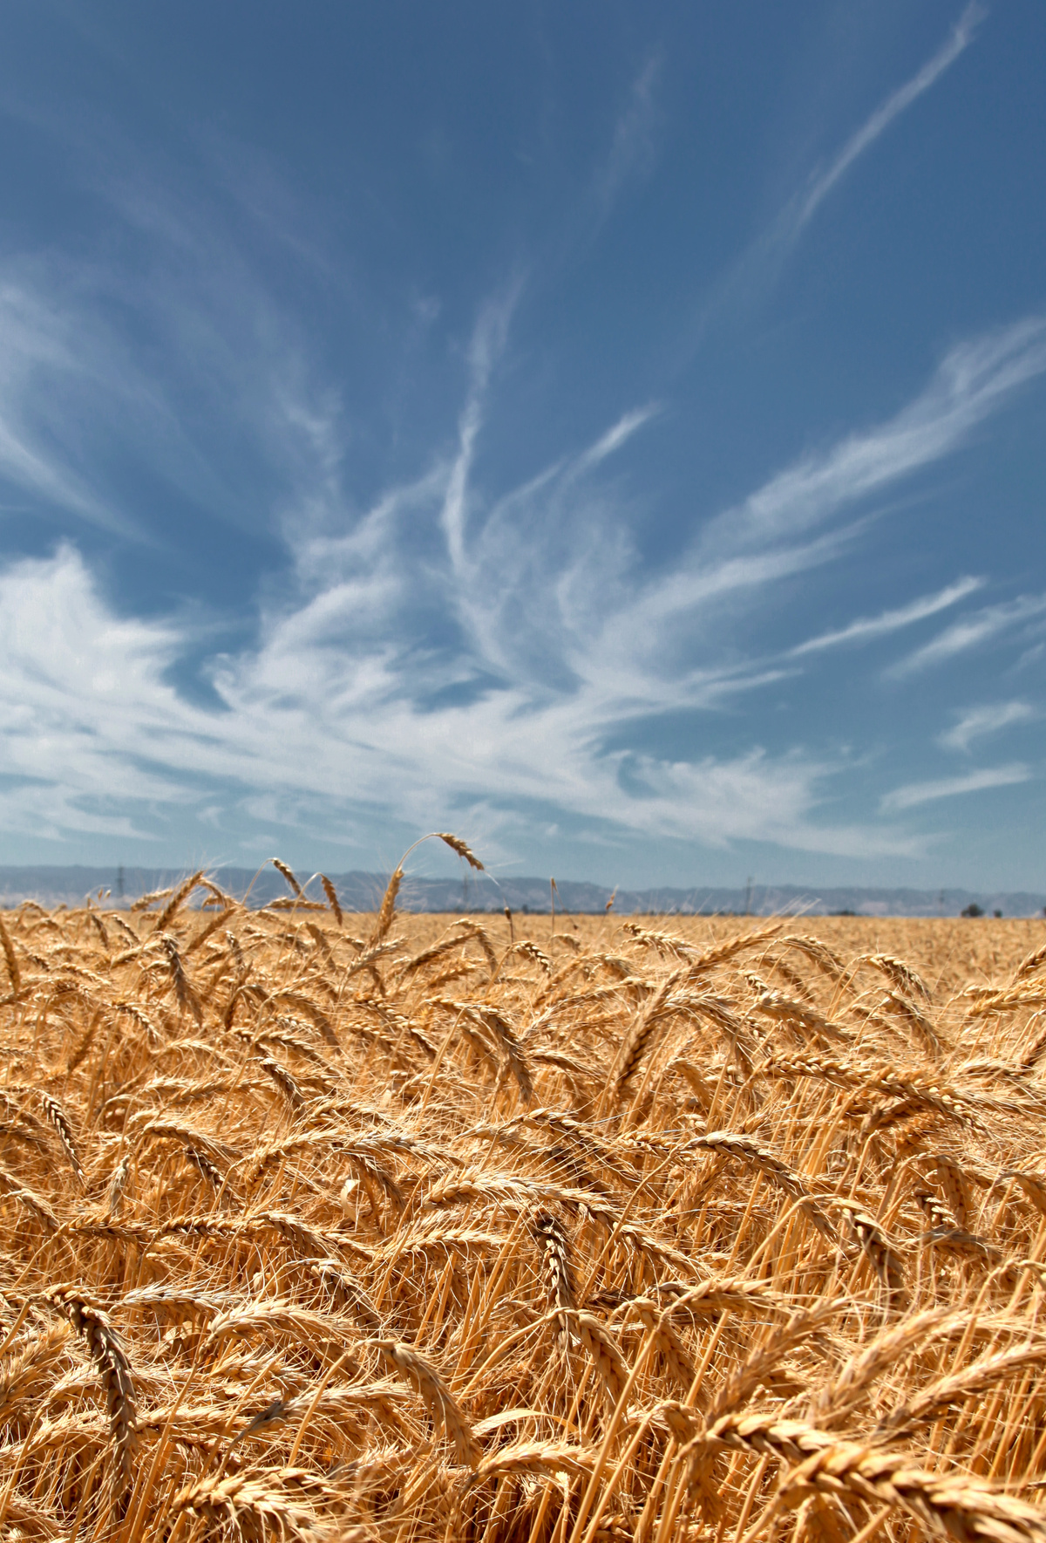
ТРИ ОСНОВНЫЕ ЗАДАЧИ ПРОЕКТА:
РАЗВИТИЕ МЕТЕОРОЛОГИЧЕСКОЙ ИНФРАСТРУКТУРЫ
1
СОЗДАНИЕ СПЕЦИАЛИЗИРОВАННОЙ ЦИФРОВОЙ ПЛАТФОРМЫ
2
СОЗДАНИЕ/АКТУАЛИЗАЦИЯ ОБУЧАЮЩИХ ПРОГРАММ И ОБУЧЕНИЕ СПЕЦИАЛИСТОВ
3

Slide 6
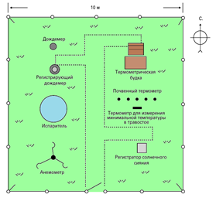
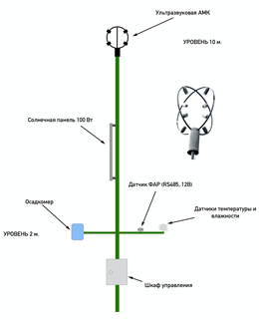
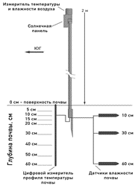
ИНФРАСТРУКТУРА
РЕПЕРНАЯ МЕТЕОСТАНЦИЯ – КОМПЛЕКС СЕРТИФИЦИРОВАННЫХ
ИЗМЕРИТЕЛЬНЫХ ПРИБОРОВ, УСТАНОВЛЕННЫХ В СООТВЕТСТВИЕ
С ТРЕБОВАНИЯМИ РОСГИДРОМЕТА, ПОЗВОЛЯЮЩИХ ПОЛУЧАТЬ
МЕТЕОРОЛОГИЧЕСКИЕ ДАННЫЕ, КОТОРЫЕ МОГУТ БЫТЬ
ИСПОЛЬЗОВАНЫ ДЛЯ ПРОГНОЗИРОВАНИЯ ПОГОДЫ И ПЕРЕДАЧИ
ИНФОРМАЦИИ ВО ВСЕМИРНЫЕ МЕТЕОРОЛОГИЧЕСКИЕ СЕТИ.
8 районов Томской области
МЕТЕОРОЛОГИЧЕСКИЙ ПОСТ – КОМПЛЕКС СЕРТИФИЦИРОВАННЫХ
ИЗМЕРИТЕЛЬНЫХ ПРИБОРОВ, ПОЗВОЛЯЮЩИХ ПОЛУЧАТЬ
ДОПОЛНИТЕЛЬНУЮ МЕТЕОРОЛОГИЧЕСКУЮ ИНФОРМАЦИЮ
14 сельскохозяйственных предприятий (+ 2)
Более 140 единиц измерительного оборудования (метеопосты, агрометеозонды)
ПОЧВЕННЫЙ МЕТЕОРОЛОГИЧЕСКИЙ ЗОНД – ИЗМЕРИТЕЛЬНЫЙ ПРИБОР ДЛЯ УСТАНОВКИ В НЕОБХОДИМЫХ ДЛЯ ИЗМЕРЕНИЯ ТОЧКАХ, ИЗМЕРЯЮЩИЙ ТЕМПЕРАТУРУ, ВЛАЖНОСТЬ И ДАВЛЕНИЕ ВОЗДУХА, А ТАКЖЕ ТЕМПЕРАТУРУ И ВЛАЖНОСТЬ ПОЧВЫ НА РАЗНЫХ ГЛУБИНАХ.

Slide 7
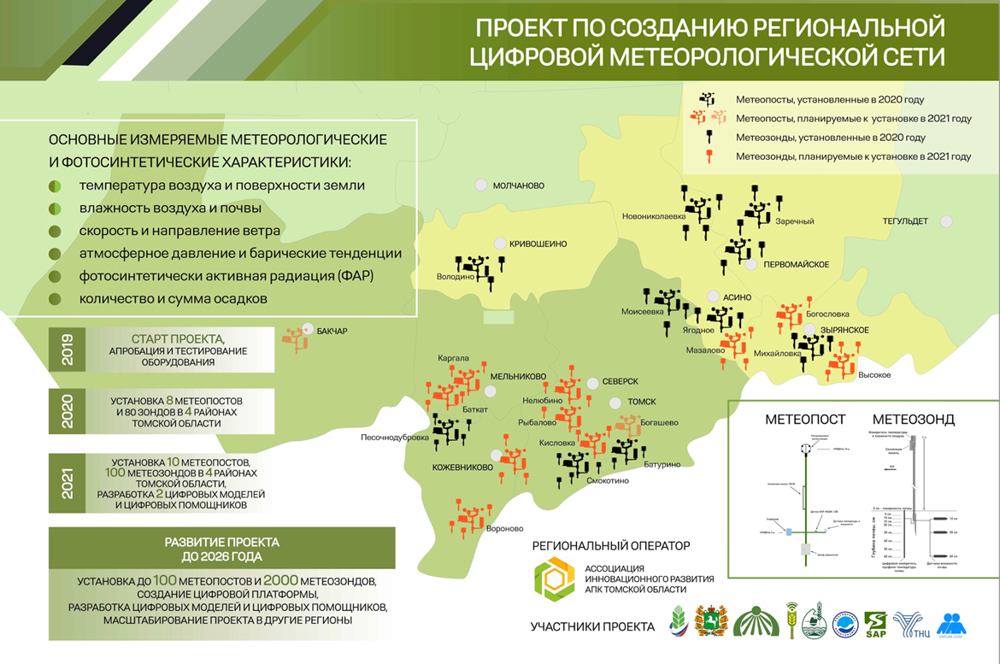
МЕТЕОСЕТЬ ТОМСКОЙ ОБЛАСТИ

Slide 8

ЦИФРОВАЯ ПЛАТФОРМА И ОБУЧЕНИЕ СПЕЦИАЛИСТОВ
Основные риски и проблемы связаны с понимаем и применением данных в повседневной работе.

Slide 9
ТЕКУЩАЯ СИТУАЦИЯ
ОХВАТ ЗЕМЕЛЬ АГРОМЕТЕООБЕСПЕЧЕНИЕМ (ОТ МИНИМАЛЬНОГО НЕОБХОДИМОГО ЗНАЧЕНИЯ)
СПЕЦИАЛИСТОВ В ОТРАСЛИ ПОНИМАЮТ НЕОБХОДИМОСТЬ АГРОМЕТЕОРОЛОГИИ
С/Х ПРЕДПРИЯТИЙ НЕ ЗНАЮТ КАК РАБОТАТЬ С МЕТЕОДАННЫМИ
30%
60%
90%
Необходимо максимально упрощать представление метеоданных и максимально внедрять их в производственные процессы с помощью цифровых помощников (программных инструментов)

Slide 10
  АГРОМЕТЕОРОЛОГИЧЕСКИЕ ПАСПОРТА
Модели описывающие циклы развития культур и сортов сельскохозяйственных растений, вредителей сельскохозяйственных растений в зависимости от метеорологических параметров
ЦИФРОВАЯ ПЛАТФОРМА (ВИЗУАЛИЗАЦИЯ МЕТЕОДАННЫХ)
  ПРОГНОЗНЫЕ МЕТЕОМОДЕЛИ
Прогнозные модели возникновения метеорологических факторов и фиксация опасных метеорологических явлений
Экосистема специализированных цифровых инструментов (цифровых помощников)
  ТЕХНОЛОГИЧЕСКИЕ МОДЕЛИ
Сигнальные модели, рекомендующие сроки выполнения различных технологических операций на полях в зависимости от метеорологических параметров, сельскохозяйственных культур, сельскохозяйственной техники и других параметров конкретного предприятия и на конкретном поле

Slide 11
  ОБУЧЕНИЕ СПЕЦИАЛИСТОВ
Разработка и адаптация обучающих программ по агрометеорологии студентов специальностей агрономия, включение разделов агрометеорологии в MBA и создание компетенций WorldSkills
ОБУЧЕНИЕ И МЕТОДИЧЕСКОЕ ОБЕСПЕЧЕНИЕ
  ПОВЫШЕНИЕ КВАЛИФКАЦИИ
Разработка и адаптация программ повышения квалификации для действующих специалистов - агрономов, направленных на практическое применение метеоданных в их повседневной работе
Набор обучающих программ, программ повышения квалификации, методических документов, пособий и других материалов
  ПРОФИЛЬНЫЕ МАТЕРИАЛЫ
Разработка и адаптация методических пособий, графических материалов (буклетов) по агрометеорологии, создание консультационных материалов и справочников по направлениям развития регионального проекта

Slide 12
100
75
АГРОМЕТЕОРОЛОГИЯ
50
Поступательное возвращение агрометеорологии, как науки в сельскохозяйственную деятельность
25
0
2020
2021
2022
2023
2024
2025

Slide 13
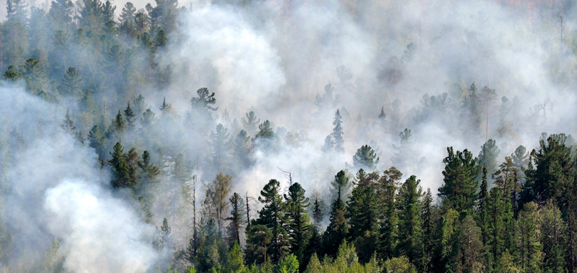
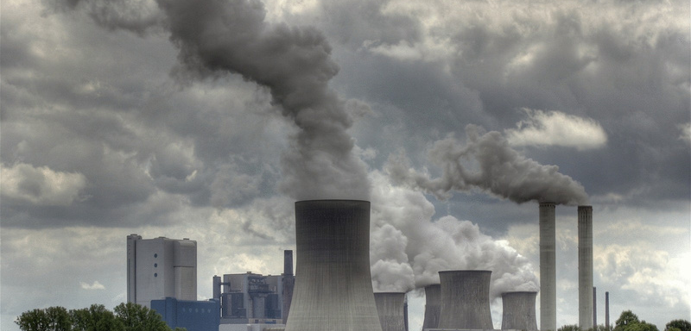
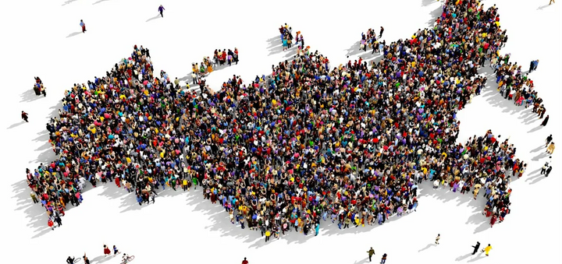

ЛЕСНОЕ ХОЗЯЙСТВО
КОМПЛЕКСНАЯ ЭКОСИСТЕМА МЕТЕООБЕСПЕЧЕНИЯ
ПРИРОДООХРАННЫЙ КОМПЛЕКС
ФЕДЕРАЛЬНЫЕ СТРУКТУРЫ И НАСЕЛЕНИЕ
(РЕГИОНА, ФЕДЕРАЛЬНОГО ОКРУГА, РОССИЙСКОЙ ФЕДЕРАЦИИ)
НАУЧНО-ОБРАЗОВАТЕЛЬНЫЙ КОМПЛЕКС

Slide 14



РЕГИОНАЛЬНЫЙ ПРОЕКТ
СОЗДАЕМ СПЕЦИАЛИЗИРОВАННОЕ ПРОГРАММНОЕ ОБЕСПЕЧЕНИЕ
ОБУЧАЕМ И ВОВЛЕКАЕМ В ПРОЦЕСС ДЕЙСТВУЮЩИХ И БУДУЩИХ СПЕЦИАЛИСТОВ
СТРОИМ И РАЗВИВАЕМ МЕТЕОИНФРАСТРУКТУРУ

Slide 15
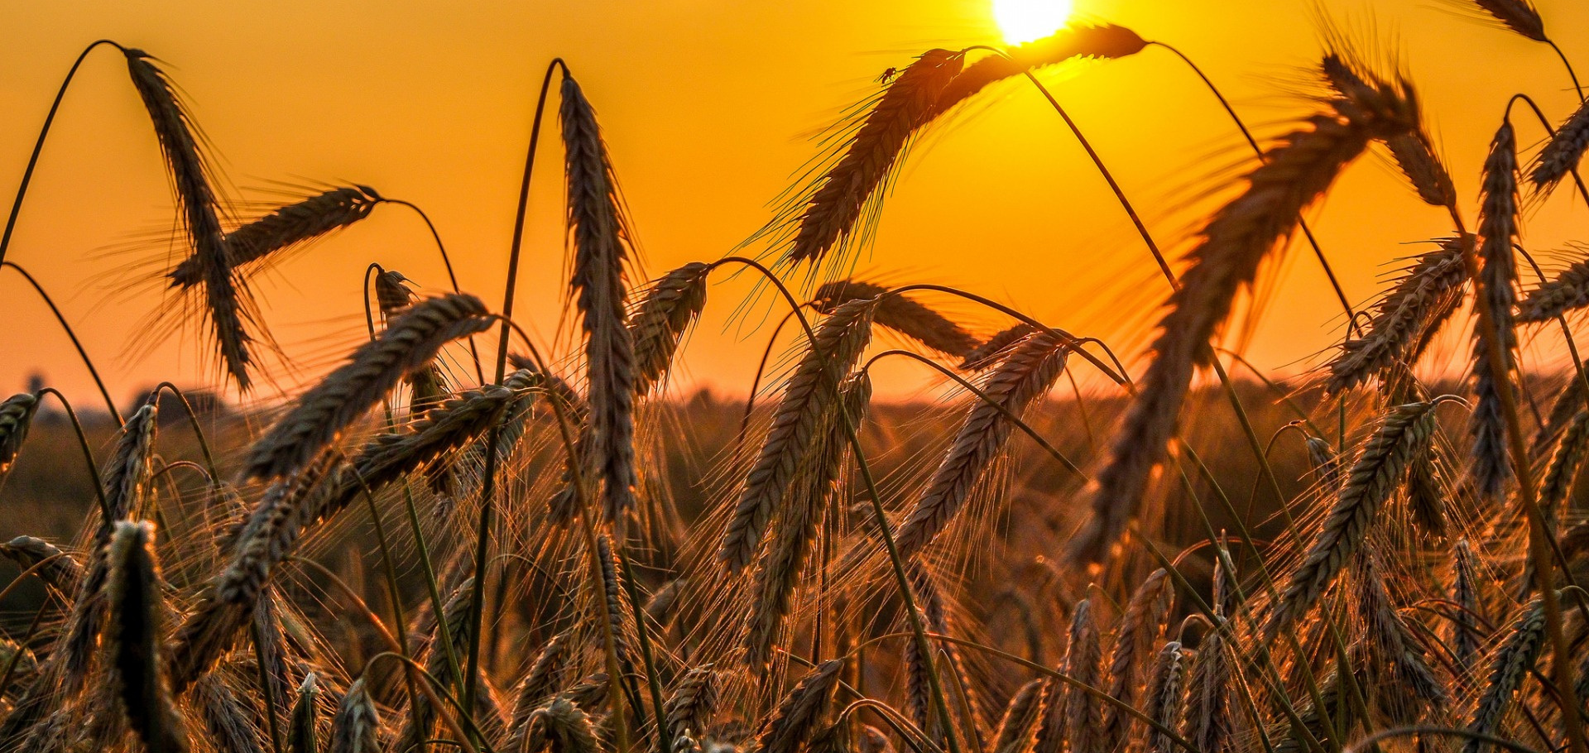
«Будущее принадлежит тем, кто верит в красоту своих мечтаний»

Slide 16
СПАСИБО ЗА ВНИМАНИЕ

Slide 17
РЕГИОНАЛЬНАЯ ЦИФРОВАЯ АГРОМЕТЕОРОЛОГИЧЕСКАЯ СЕТЬ
Директор Ассоциации
инновационного развития АПК Томской области Билле Д.А
(регионального оператора проекта)

